Slide 1
Seminarios de C# (Primera Parte)
Integrantes:
Masiel Villalba Carmenate C312
Raidel Nápoles Pérez C311
Camilo González Hurtado C311
Yasmany Morejón Cruz C312

Slide 2
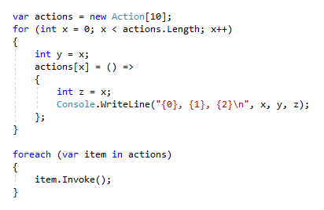
Qué se esperaría de la ejecución de este código?

Slide 3
Clausura
Una clausura es una función que es evaluada en un entorno conteniendo una o más variables dependientes de otro entorno. Cuando es llamada, la función puede acceder a estas variables. El uso explícito de clausuras se asocia con programación funcional.

Slide 4
Clausura en C#
Variable externa: es una variable local o parámetro cuyo ámbito(scope) incluye un método anónimo.
Variable externa capturada: es una variable externa que es utilizada dentro de un método anónimo.
Luego, en consecuencia con el concepto de clausura, en C# la función comprende el método anónimo, y el ambiente con el cual este puede interactuar son las variables externas capturadas.

Slide 5
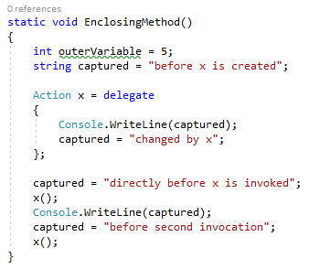
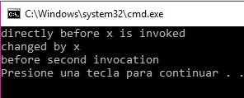

Slide 6
Lo que sucede…
Cuando una variable es capturada, lo que realmente se captura por el método anónimo es la variable, no su valor, en el momento que se crea la instancia del delegado.

Slide 7
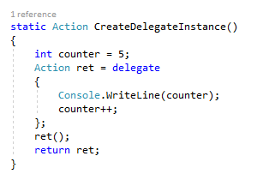
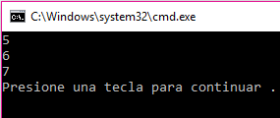
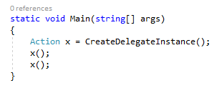

Slide 8
Pudiera asumirse que la variable counter está en la pila, entonces cuando el marco de esta, destinado al método CreateDelegateInstance se destruye, esperaríamos que counter también fuera destruida, pero se observa que en las siguientes invocaciones al delegado devuelto, counter sigue siendo utilizada por él.
Esto se debe a que el compilador crea una clase extra para contener la variable. CreateDelegateInstance y el delegado tienen una referencia a una instancia de esa clase, la cual está contenida en el heap y no es destruida por el garbage collector hasta que el delegado no sea destruido.

Slide 9
Código IL del ejemplo original

Slide 10
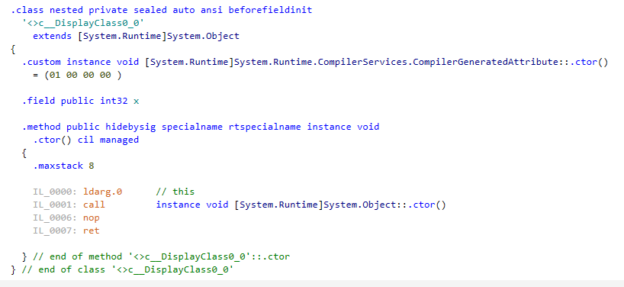

Slide 11
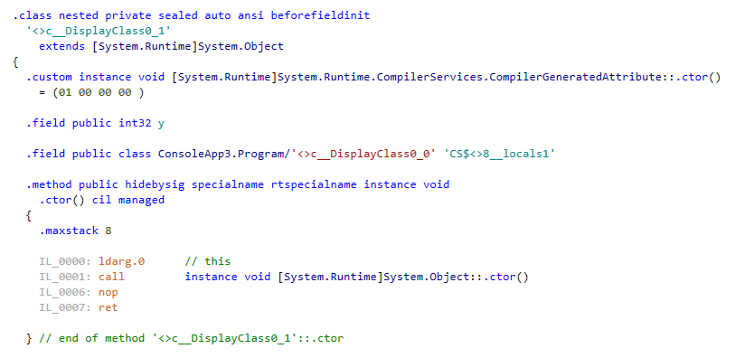

Slide 12
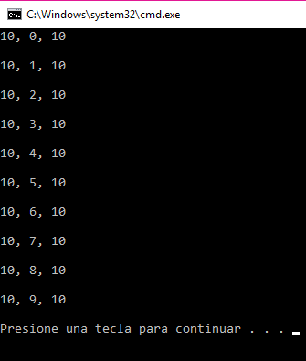
Las variables x e y son capturadas. Luego, en el cuerpo del delegado siempre que se haga referencia a su valor, en realidad se tiene el valor del campo x o y (según el caso) de la clase generada en código IL el cual contiene una referencia a esas variables.

Slide 13
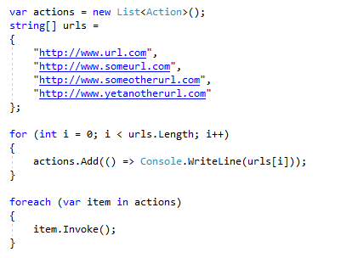
Segundo ejemplo:
En este caso son capturadas las variables urls e i. Al finalizar el ciclo for, i = urls.Length(), luego al invocar a cualquier delegado de actions se intentará indexar con el valor actual de i que está fuera del rango de urls.

Slide 14
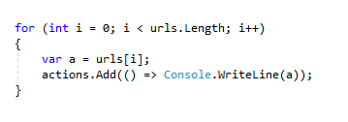
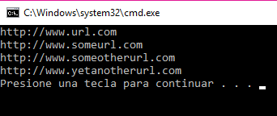
Solamente se captura la variable a, de la cual existe una instancia diferente para cada delegado.

